Slide 1
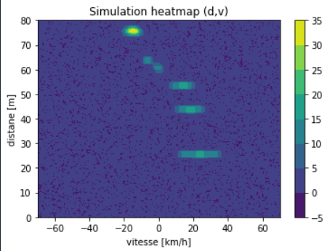
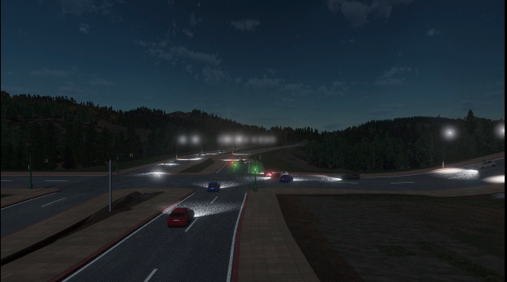
Etat d’avancement du mémoire

Slide 2
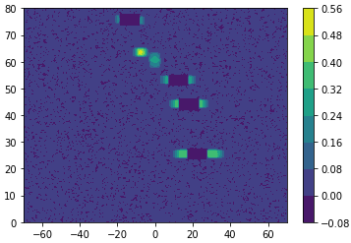
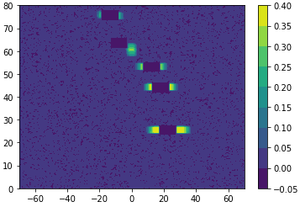
Etat d’avancement du mémoire
Algorithm de recherche de véhicules
Recherche de d,v
Normalisation des données
Recherche d’un point max
Tant que (conditon)
Si Max > threshold :
Mise à zero des alentours
Stockage de la valeur
sinon
condition = 0
Index des valeurs convertis en d,v
Recherche des angles
Reprendre les d,v données
Pour chaque paire(d,v) regarder la heatmap de l’index associé et prendre le max

Slide 3
Qu’en est-il du filtre de Kalman ?
Problème d’extraction de theta phi des caméra dû au passage de 3D à 2D ( perte de la profondeur)
→ Solution :

